Slide 1
Помнить подвиг каждого солдата.
Внеклассное мероприятие для учащихся 1 курса техникума посвященное Дню Победы.

Slide 2
Услышь меня из глубины времён,
Ты мой родной, мой легендарный прадед
И с высоты, на мир спасенный глядя,
Найди себя среди других имён.
Я с гордостью встаю в Бессмертный полк,
Ведь память о тебе для сердца свята,
И помнить подвиг каждого солдата
Для правнуков Победы высший долг…
М. Левашко

Slide 3
Цель: Расширить знания по истории Великой Отечественной Войны посредством музейных предметов, архивных документов и краеведческой литературы. Формировать чувство причастности к крупным историческим событиям через историю своего края, своей семьи.
Задачи:
Познакомится с материалами музея, краеведческой литературой, опубликованными воспоминаниями земляков участников Великой Отечественной Войны.
Изучить документы семейного архива.
Собрать воспоминания старших членов семьи.
Составит рассказ и подготовить выступления о своих предках участниках Великой отечественной войны или тружениках тыла.

Slide 4
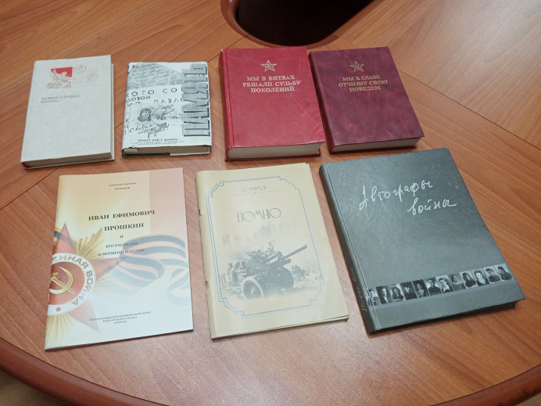
Выставка книг. Краткий обзор.

Slide 5
ВИКТОРИНА
Артефакты военных лет

Slide 6
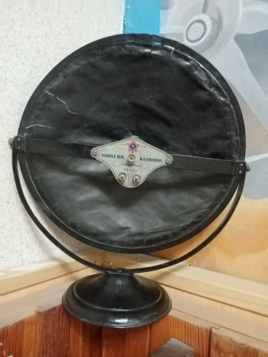
Викторина. 1 вопрос
Репродуктор или громкоговоритель для прослушивания радио. Как его называли в просторечье?
1. Диск
2. Тарелка
3. Глобус
4. Лампа

Slide 7
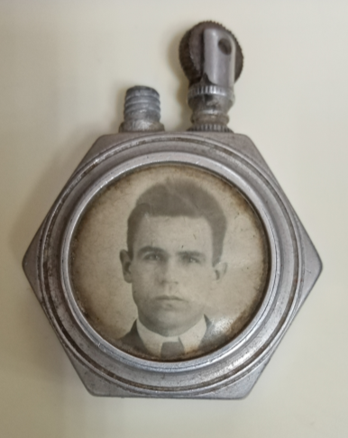
Викторина. 2 вопрос
Что это?
1. Фляжка
2. Медальон
3. Зажигалка
4.Шкатулка

Slide 8
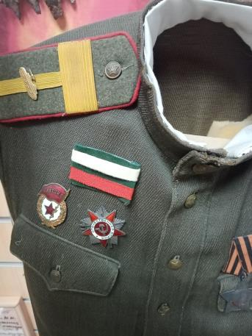
Викторина. 3 вопрос
О чем «сообщали» эти нашивки на военной форме ?
О наградах
О ранениях
О званиях
О семейном положении

Slide 9
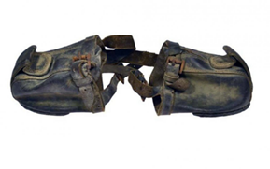
Викторина. 4 вопрос
Что это?
Подсумки
Подгранатники
Наносники
Наушники

Slide 10
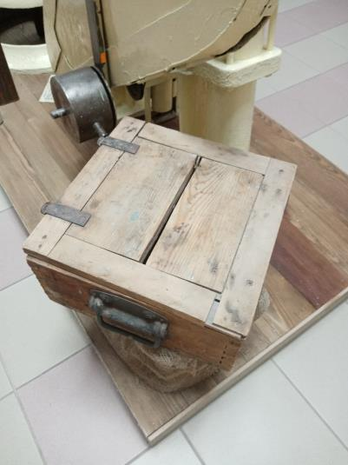
Викторина. 5 вопрос
Для чего в заводских цехах использовали в войну такие ящики?
Для хранения инструмента
В качестве подставки у станков
Для чистки обуви
В качестве тары для продукции

Slide 11
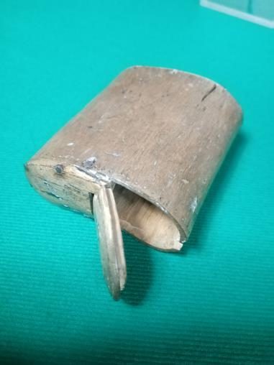
Викторина. 6 вопрос
Этот предмет солдат, как правило, носил в кармане. Что это?
Кисет
Солонка
Сахарница
Пороховница

Slide 12
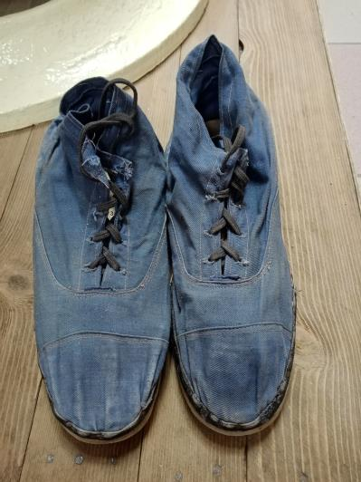
Викторина. 7 вопрос
Ботинки для рабочих завода в годы войны производил собственный цех ширпотреба. Верх у них был из ткани или брезента.
Из чего делали подошву?
1. Из резины
2. Из кожи
3. Из дерева
4. Из лыка

Slide 13
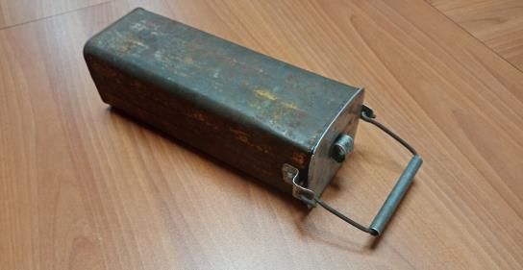
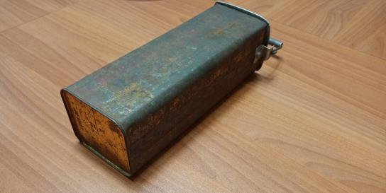
Викторина. 8 вопрос
Что это?
1. Бидон
2. Кейс
3. Банка от тушенки
4. Ящик для патронных лент

Slide 14


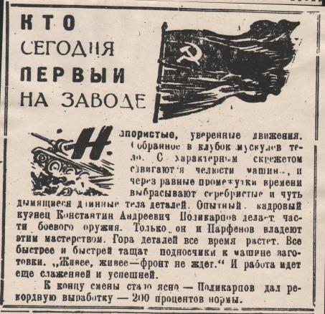
Ответы на викторину:
Вопрос 1. Тарелка (вариант 2)
Вопрос 2. Зажигалка (вариант 3)
Зажигалка самодельная изготовлена в цехе завода в войну. Принадлежала стахановцу кузнецу Константину Андреевичу Поликарпову (с его же портретом)

Slide 15
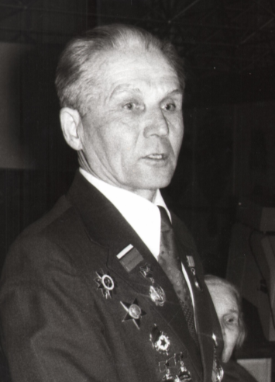

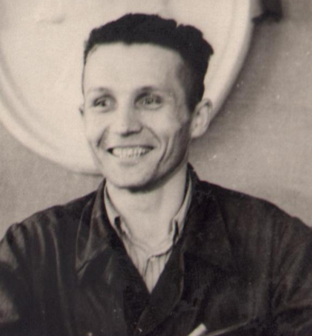
Ответы на викторину:
Вопрос 3 О ранениях (вариант 2)
Нашивки на гимнастерке «говорят» о ранениях.
Красная полоска – легкое ранение.
Белая полоска - тяжелое ранение.
Гимнастерка принадлежала танкисту Александру Александровичу Червову.

Slide 16

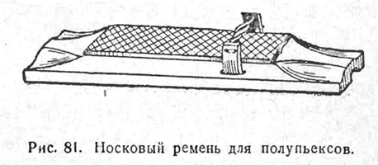
Ответы на викторину:
Вопрос 4. Наносники (вариант3)
Наносники (полупьексы) – приспособления для ходьбы на лыжах. Разработанные для Красной армии в 1940 году по образцу пьексов - финских меховых сапог с загнутым носком. Они надеваются на носок кожаной обуви или валенок, фиксируются ремнем за пятку и быстро крепятся к лыже с помощью мягкого и полужесткого крепление.

Slide 17

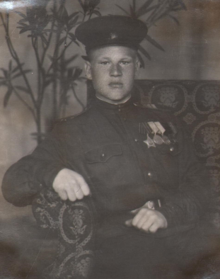

Ответы на викторину:
Вопрос 5. Ящик в качестве подставки у станка (вариант 2).
За станками часто работали дети, которым не хватало роста, чтобы дотянутся до ручек управления.
Вопрос 6. Кисет (вариант 1)
Деревянная коробочка для табака. Передал в музей Участник Великой Отечественной Войны Сергей Дмитриевич Пономарев. Обычно кисеты - это тряпичные или кожаные мешочки затягивающиеся шнурком. Такой вид кисета был, вероятно, редкостью. Сам владелец называл его именно кисетом.

Slide 18

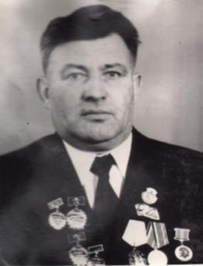
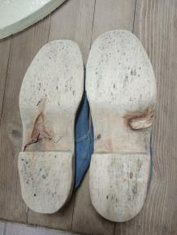
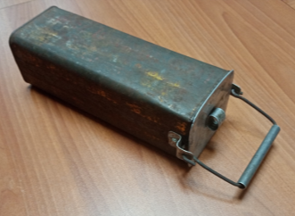
Ответы на викторину:
Вопрос 7. Из дерева (вариант 3)
Ботинки на деревянном ходу передал в музей труженик тыла
Евгений Алексеевич Темпалов.
Ботинки сохранились благодаря тому, что их использовали для исполнения чечетки в заводском клубе после войны.
Вопрос 8. Банка от тушенки. (Вариант 3)
Банка от американской тушенки. Которая поставлялась в СССР в годы войны в качестве гуманитарной помощи. Кстати, формально содержимое банки не было тушенкой. Это была консервированная ветчина из мелко перемолотого свиного и говяжьего фарша. Но советские люди любое мясо в консервах называли привычным словом "тушенка". Бытовало и другое шуточное название американского продукта - «второй фронт». Пустую банку «оборудовали» ручкой и крышкой, она стала удобной емкостью для использования в быту и прослужила еще много лет. В заводской музей её передал Михаил Иванович Мирошниченко в 2005 году.

Slide 19
Из рядов бессмертного полка
Рассказы учащихся о предках участниках войны и тружениках тыла.

Slide 20
Николай Степанович Кочнев . Мой прадед родился уральской деревеньке Ерзовка 19 декабря 1919 года. Он работал комбайнером когда началась война, поэтому получил «бронь». Но в 1942 году он обучил и оставил работать вместо себя жену и ушёл на фронт связистом. Как-то раз отряд, в котором воевал мой прадедушка, попал в окружение, солдаты голодали несколько дней, самые слабые стали умирать, и вот поступило сообщение, что на поле наши самолёты сбросят мешки с сухарями. Когда мешки сбрасывали, они разрывались и сухари разлетались во все стороны, нашим солдатам приходилось на животах ползать и собирать их. Прадедушка собирал сухари и жадно ел их. Когда он добрался до отряда, у него так сильно заболел живот, что он чуть не умер. Второй случай. Отряд выбирался из окружения, не спали несколько дней, и вот добрались до какой-то деревни. Николай остановился в ближайшей избе, и вместо того чтобы налаживать связь - уснул. За это командир приговорил его к расстрелу отвёл на окраину деревни, вынул пистолет и когда Николай уже попрощался с жизнью, выстрелили ему прямо над головой. Это был серьезный урок за сон на боевом посту. Ещё одна история. Был конец войны, прадедушка тянул связь по лесу и услышал немецкую речь. Он понял, что где-то рядом немцы. Нужно спрятаться. Дед залез на дерево, а свой велосипед оставил рядом. Немцы прошли мимо и не заметили велосипед. Только когда спустился, Николай понял свою ошибку, и чем бы она ему обошлась! Ведь немцы могли заметить велосипед, а за- тем и его самого, и тогда беды было бы не миновать! За мужество мой прадед получил много медалей и наград: медаль «За от- вагу!», «За победу над фашистской Германией» и другие. К сожалению, такие награды, как медаль «За взятие Кёнигсберга» и орден Отечественной войны II степени
Егор Беленко

Slide 21
О своём прадеде Виталии Никифоровиче Новожилове я знаю то, что рассказал мне его сын – мой дедушка Серёжа. Прадедушка Виталий родился и жил в Висиме. Он только окончил школу, когда началась война. В декабре 1941 года на фронт забрали его отца. Когда Виталию исполнилось 18 лет, ему тоже пришла повестка. На призывном пункте узнали, что он – меткий стрелок и не раз побеждал на школьных соревнованиях. И поэтому его направили в специальную школу для снайперов в Москву. Как одного из лучших учеников школы снайперов, прадедушку Виталия после экзаменов оставили инструктором. Он всё время просил, чтобы его тоже отправили на фронт, но попал туда он уже в 1945 году. Когда стало понятно, что наша армия побеждает, школы снайперов закрыли. Прадедушка сразу попал под Берлин. Немцы не хотели сдаваться и сражались яростно. Среди них было много снайперов. Один из них ранил моего прадеда разрывной пулей. Он метил в сердце, но пуля наткнулась на ветку и взорвалась, но всё же ранила прадеда под правую лопатку. Он упал и потерял сознание. Целый день пролежал на поле. Уже ночью прадедушка Виталий пришёл в себя от того, что его кто-то лижет. Думал, волк, оказалось – санитарная собака. На ошейник таким собакам прицепляли санитарную сумку. Прадед достал, что смог. Поставил укол, перевязал кое-как себя, собака зубами помогла ему пере- катиться на волокуши – это санки такие были. На них она прадеда и вытащила с поля. Потом его увезли в медсанбат, а оттуда отправили в госпиталь, где сделали несколько операций – доставали осколки от пули и рёбер, которые она повредила. Но все достать не смогли, самые мелкие остались с ним на всю жизнь.
Война закончилась, а родные не знали, где Виталий Никифорович. Думали, пропал без вести под Берлином. Только летом пришла весточка из госпиталя. Домой мой прадед вернулся осенью. Всю жизнь прадедушка лечился – давали знать о себе те самые осколки, а врачи удивлялись, как он при таком ранении выжил. Мой прадедушка награждён орденом Красной Звезды. Но награда эта на- шла его только в 1965 году.
Вера Новожилова

Slide 22
Мой прадед Пётр Семёнович Турушкин был призван Первоуральским городским военкоматом 3 февраля 1942 года и направлен на учёбу в город Ялуторовск Тюменской области. Последнее письмо своей жене, моей прабабушке, он написал 2 апреля 1942 года из Ярославля, где сообщал, что едет на фронт, и больше никаких известий от него не было. Я сама держала в руках это письмо-треугольник. После ухода прадедушки на фронт моя прабабушка Агния Николаевна заменила его и стала работать лесником, также она трудилась и в колхозе «Красный Урал». Была награждена медалью «За доблестный труд в Великой Отечественной войне 1941-1945 годов».
После окончания войны, в 1946 году, моя прабабушка получила извещение о том, что рядовой Турушкин, находясь на фронте, пропал без вести в январе 1942 года, что явно не соответствовало действительности! Моя бабушка Нина Петровна всю жизнь ведёт поиски своего отца. В 60-х годах она обратилась в Подольский архив Министерства обороны, ответ был получен в той же редакции: пропал без вести в январе 1942 года. Но ведь фактически он был призван только 3 февраля 1942 года! Даже сейчас на сайте Обобщённого банка данных «Мемориал» выложены копии документов, где указано, что рядовой Турушкин П.С. пропал без вести в январе 1942 года.
В 2009 году моя бабушка получила письмо от военного комиссариата Ялуторовска с информацией, что в городе с 1941 по 1944 годы были сформированы и отправлены на фронт следующие воинские части: 1276-й стрелковый полк, 820-й отдельный разведывательный артиллерийский дивизион, 13-й миномётный учебный полк, 23, 24, 104-й учебные стрелковые полки. Но списки военного состава этих частей не сохранились до наших дней. В 2011 году пришло письмо с информацией от Военно-медицинского музея Министерства обороны города Санкт-Петербурга, что среди раненых, лечившихся и умерших в госпиталях в годы войны, Петра Турушкина нет... В 2012 году пришёл ответ от организации «Красный крест», которая осуществляет поиск информации в архивах международной службы розыска, в том числе и в Германии, что сведений о данном рядовом не имеется... В декабре 2013 года пришёл ответ от екатеринбургского поискового отряда «Возвращение», в котором говорится, что дальнейшие поиски рядового Турушкина П.С. не представляются возможными...
Однако я верю, что обязательно найдётся медальон моего прадеда, я обещаю, что не прекращу поиски близкого человека, обязательно найду информацию о нём, ведь это моя семья, моя история.
Алёна Суслова

Slide 23
Мой прадед Иван Афанасьевич Зобнин родился в 1921 году в городе Нижняя Салда. В сентябре 1939 года Ивана Афанасьевича призвали на срочную службу в Дальневосточный военный округ, в Уссурийск, артиллеристом. В январе 1942 года мой прадед попал в 18-ю стрелковую часть 356-й стрелковой дивизии, которая находилась в Орловской области, и до мая в её составе воевал пулемётчиком. Боевые вылазки, разведка, оборона восточного берега реки Оки – вот что выпало на долю солдат в то время. А ещё холодная зима и задержка продовольствия. С мая 1942 года по февраль 1943-го дед служил в 466-м особом лыжном батальоне. Иван Афанасьевич был автоматчиком, связистом в разведке, пулемётчиком. Накануне Дня Красной армии 21 февраля 1943 года состоялся самый памятный бой с фашистами в Орловской области в деревне Кукуевка. Два усиленных пехотных отделения принимали огонь на себя, заманивая фашистов в атаку. А главная ударная сила скрытно обошла фашистов и ударила им в тыл. Из восемнадцати солдат, после атаки, в живых осталось только двое. В этом бою Иван Афанасьевич был дважды ранен: в спину, разрывной пулей, и пулей снайперской винтовки, которая прошла навылет через локоть правой руки. Теряя сознание, через несколько часов он выполз на дорогу, по которой ехала повозка. Так он попал в госпиталь, и ночью с 22 на 23 февраля ему сделали сложную операцию. Однако никто из части этого не знал, и поэтому на родину выслали похоронку. Её получила моя прапрабабушка. Восстановление в госпитале в городе Горьком шло два месяца, а после прадеду дали отпуск на две недели. Каково же было его удивление, когда родная мать, увидев его на пороге, стала креститься и приговаривать: «Изыди, чёрт!». Когда пришла в себя, конечно, радости не было предела, сын вернулся! За этот короткий отпуск он влюбился в свою будущую жену, мою прабабушку Анну Ильиничну Евсееву, которая стала ждать его с фронта. В мае 1943 года Иван Афанасьевич возвратился в свою часть связистом. За свой фронтовой путь сержант Зобнин участвовал в боях за города Севск, Осиповичи, Щеглы, Орёл, Курск, Чернигов, Бобруйск, Барановичи; Данциг (Польша), где он был награждён медалью «За боевые заслуги», Гданьск. В ходе Люблин-Брестской операции Ивану Афанасьевичу довелось освобождать узников концлагеря Майданек. Закончился боевой путь деда в немецком городе Росток. Его отправили в Кёнигсберг, где он руководил сапожной мастерской. Послевоенный год в Пруссии протекал спокойно. В мастерской в его подчинении были немецкие рабочие, которые шили одежду и обувь высшим чинам. Прадедушка получал хорошее жалованье. Время от времени он отправлял посылки с подарками на родину. Так в семье появилась немецкая швейная машинка «Зингер» и добротные инструменты: иглы, крючки, шила. Иван Афанасьевич был демобилизован в мае 1946 года и, вернувшись в родные места, вновь устроился на завод кузнецом. А дома подшивал валенки и шил обувь. Несколько раз Иван Афанасьевич встречал 9 мая в Орловской области, в деревне Кукуевка, где находится братская могила, в которой похоронены его товарищи. А на надгробье высечена и его фамилия. Для меня мой прадедушка – герой, который внёс большой вклад в судьбу нашей страны, в судьбу моей семьи. Екатерина Усачева

Slide 24
Алексей Трофимович Говоров, отец моего дедушки, родился в 1915 году в Курской области. В 1941 году он ушёл на фронт, а уже в августе был тяжело ранен в бою под Старой Руссой. Прадед воевал командиром взвода 287-й стрелковой дивизии 11-й армии Брянского фронта. Интернет помог мне найти информацию об этом подразделении. Дивизия начала формироваться 19 июля 1941 года в Ельце Орловской области из военнообязанных разных возрастов. Война только начиналась. С июля по август проводилось формирование частей и обучение солдат. Воевал Алексей Трофимович и в составе Северо-Западного фронта. Алексей Трофимович Говоров награждён орденом Отечественной войны 1 степени, медалями «За отвагу!», «За Победу над Германией в Великой. Отечественной войне 1941-1945 годов».
Пётр Григорьевич Усцов, отец моей бабушки, родился в 1919 году в деревне Верхние Озерца Кировской области. Он был призван в армию осенью 1937 года. Через четыре года началась война, и он встал на защиту рубежей нашей Родины от японских захватчиков – на Дальнем Востоке. Стрелок 254-го стрелкового полка 39-й стрелковой дивизии, он мужественно сражался в составе второго Дальневосточного фронта Маньчжурского направления. За подвиги он награждён орденом Отечественной войны 1 степени, медалями «За Победу над Германией в Великой Отечественной войне 1941-1945 годов», «За победу над Японией» и благодарностью от Сталина.
Даниил Салтыков

Slide 25
Сергей Михайлович Бабкин мой прадед родился в 1915 году в Нижней Салде Срочную службу он проходил на Дальнем Востоке портным у самого маршала Василия Блюхера. Великая Отечественная война застала его в родительском доме. Уже в сентябре 1941 года эшелон вёз Сергея в сторону фронта. С осени 1941-го по март 1942-го он служил в 926-м артиллерийском полку 363-й стрелковой дивизии. Весной 1942-го Сергея Михайловича перевели в 22-ю гвардейскую дивизию, в составе которой он оказался под Сталинградом. Как он остался в живых в том кровавом месиве, прадед так и не понял...
Как-то рассказал, что перед форсированием Днепра встретился с земляком Василием Шаромовым, который очень боялся предстоящей атаки. Чувствуя, что погибнет, тот обратился к Сергею со странной просьбой: «Погибну, ты не сбривай свои усы в память обо мне!». Василий в этот день погиб, а прадедушка действительно всю жизнь носил усы.
С сентября 1944 года прадед служил в 5-й гвардейской механизированной бригаде, участвовавшей в Будапештской операции, в сражениях за Вену, Брно и Прагу. В 1945 году второй гвардейский механизированный корпус, куда входила пятая гвардия, был переформирован во 2-ю гвардейскую механизированную дивизию. В нашем семейном архиве хранятся награды Сергея Михайловича за освобождение многих городов Европы. После возвращения в Салду в 1946 году прадед возглавил швейную артель. 12 июня 1995 года его не стало.
Екатерина Зорихина

Slide 26
ЧПОУ Социально-технологический техникум
624760, Свердловская область, ГО Верхнесалдинский, г. Верхняя Салда, улица Ленина, д. 56
Преподаватель: Дрозд Ольга Витальевна.

